Slide 1
Мобил операцион тизимлар, тавсифи ва таснифи
Modern
operating systems
(ўзбек тилида)

Slide 2
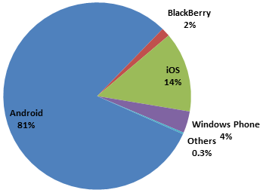
2018 йил 4 чорак ҳолатига кўра Мобил ОТ бозори
Дунё бўйича 295 млн. смартфон

Slide 3
TOP 5 мобил операцион тизимлар
Android
iOS
Windows Phone
BlackBerry
бошқа

Slide 4
Android операцион тизими
Android Linux га асосланган операцион тизим бўлиб, асосан smartphones and tablet computers каби touchscreen мобил қурилмаларга мўлжалланган.
Биринчи Android ўрнатилган мобил телефон 2008 йил октябрда сотилган.

Slide 5

Android эмблемаси

Slide 6
Android версиялари
Android 1.0
Android 1.1
Android 1.5 Cupcake
Android 1.6 Donut
Android 2.0-2.1 Eclair
Android 2.2 Froyo
Android 2.3 Gingerbread
Android 3.0 Honeycomb
Android 4.0 Ice Cream Sandwich
Android 4.1-4.2 Jelly Bean
Android 4.4 KitKat

Slide 7

Android 1.0
2008 йил

Slide 8

Android 1.5 – Cupcake (кекс)
2009 йил, апрел

Slide 9

Android 1.6 – Donut (пончик)
2009 йил, сентябр

Slide 10
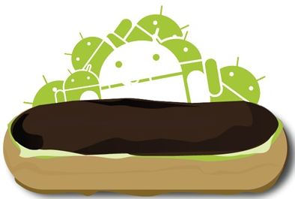
Android 2.1 – Eclair
2009 йил, октябр

Slide 11

Android 2.2 – Froyo
2010 йил, май

Slide 12

Android 2.3 – Gingerbread (пряник)
2010 йил, декабр

Slide 13

Android 3.0 – Honeycomb
2011 йил, феврал

Slide 14
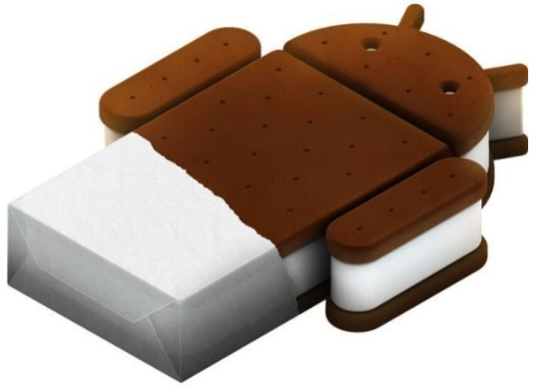
Android 4.0 – Ice Cream Sandwich
2011 йил, октябр

Slide 15
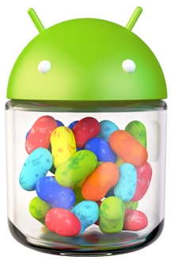
Android 4.1 – Jelly Bean
2012 йил, июл

Slide 16

Android 4.4 – KitKat
2013 йил

Slide 17
iOS версиялари
iOS 1 – 2007 йил, 29 июн
iOS 2 – 2008 йил, 11 июл
iOS 3 – 2009 йил, 17 июн
iOS 4 – 2010 йил, 21 июн
iOS 5 – 2011 йил, 12 октябр
iOS 6 – 2012 йил, 11 июн
iOS 7 – 2013 йил, июн

Slide 18
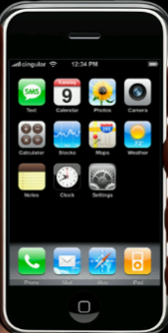
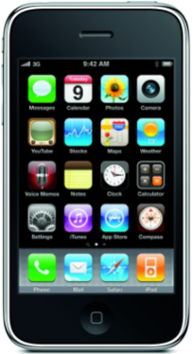
iOS 1
iOS 3

Slide 19
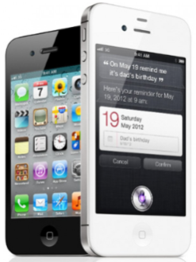
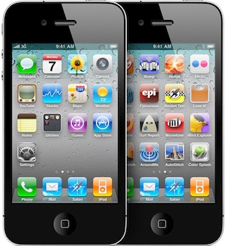
iOS 4
iOS 5

Slide 20
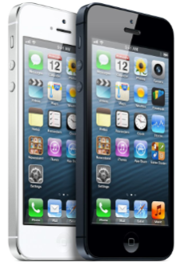
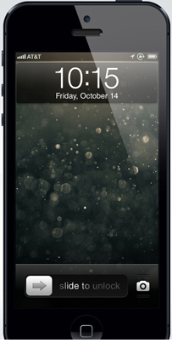
iOS 6
iOS 7

Slide 21
Windows Mobile версиялари
Windows CE – 1996 йил
Windows Mobile 2003 – 2003 йил, 23 июн
Windows Mobile 2003 SE – 2004 йил, 24 март
Windows Mobile 5 – 2005 йил, 9–12 май
Windows Mobile 6 – 2007 йил, 12 феврал
Windows Mobile 6.1 – 2008 йил, 1 апрел
Windows Mobile 6.5 – 2009 йил, 6 октябр
Windows Phone 7 – 2010 йил, 15 феврал
Windows Phone 7.5 – 2011 йил, феврал
Windows Phone 7.5 Tango – 2012 йил, феврал
Windows Phone 8 – 2012 йил, 29 октябр
Windows Phone 8.1 - 2013

Slide 22
BlackBerry OS версиялари
BlackBerry OS 1.0 – 1996 йил
BlackBerry OS 2.0 – 2001 йил
BlackBerry OS 3.X – 2002 йил
BlackBerry OS 4.X – 2004 йил
BlackBerry OS 5.X – 2008 йил
BlackBerry OS 6.X – 2010 йил
BlackBerry OS 7.X – 2011 йил
BlackBerry OS 10 – 2013 йил

Slide 23
Android қурилмаларга мисоллар
Nexus One (HTC)
Nexus S (Samsung)
Galaxy Nexus (Samsung)
Nexus 4 (LG)
Nexus 7 (Asus)
Nexus 10 (Samsung)

Slide 24
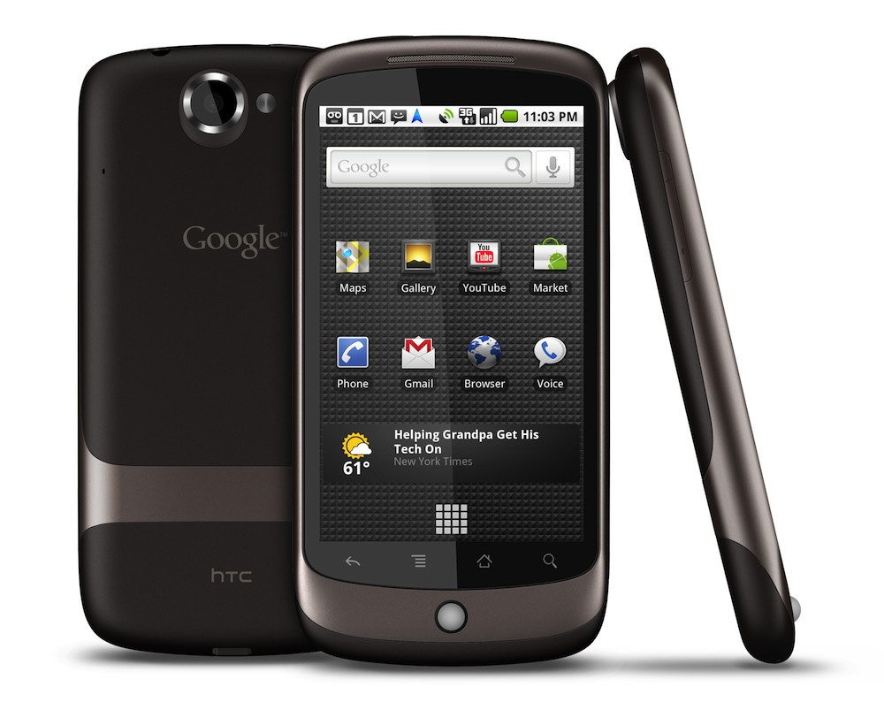
Nexus One (HTC)

Slide 25
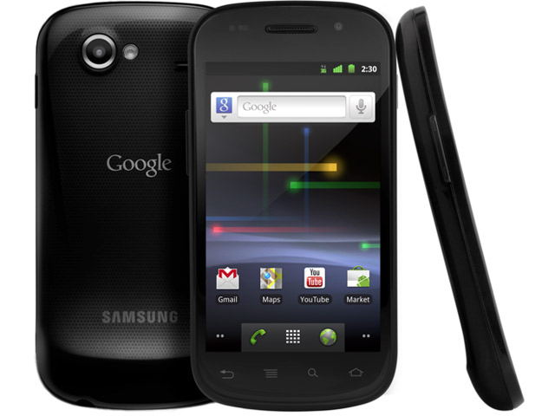
Nexus S (Samsung)

Slide 26
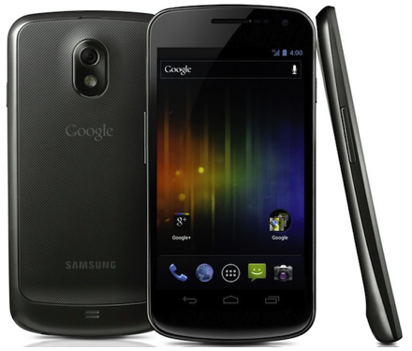
Galaxy Nexus (Samsung)

Slide 27
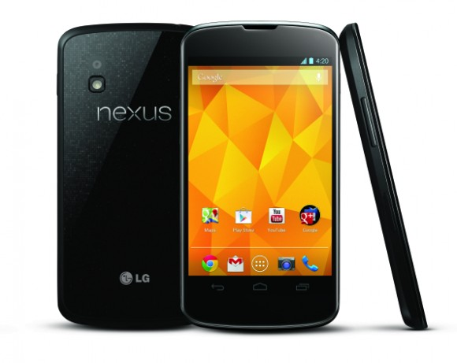
Nexus 4 (LG)

Slide 28
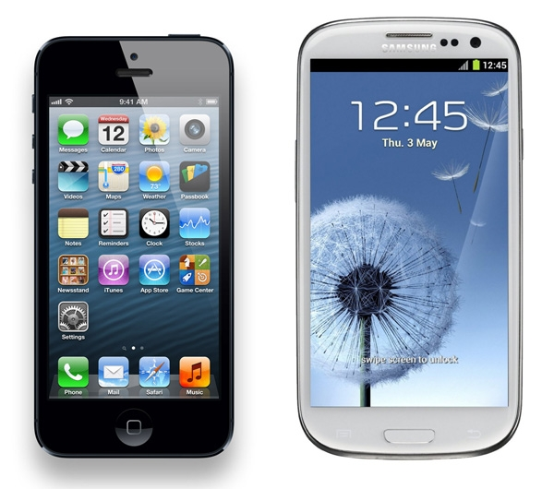
iPhone ≠ smartphone

Slide 29
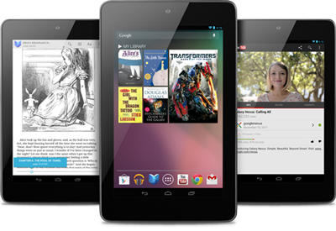
Nexus 7 (Asus)

Slide 30
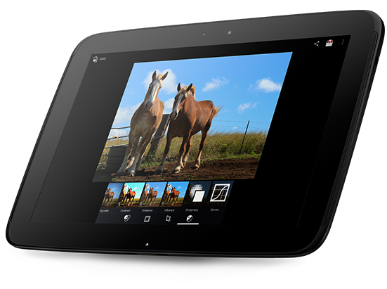
Nexus 10 (Samsung)

